Slide 1
나라장터 종합쇼핑몰
빅데이터 분석
(영업기회 발굴 시스템)

Slide 2
INDEX
개요
나라장터 종합쇼핑몰 빅데이터 분석
분석 대상 데이터
이론적 배경
도메인 배경
연구 가설 및 조사 설계
연구 가설
변수의 정의 및 예측대상 항목
실증 분석
딥러닝 특성
분석 방향 재설계
결론
연구의 결과 및 시사점
향후 연구 방향

Slide 3
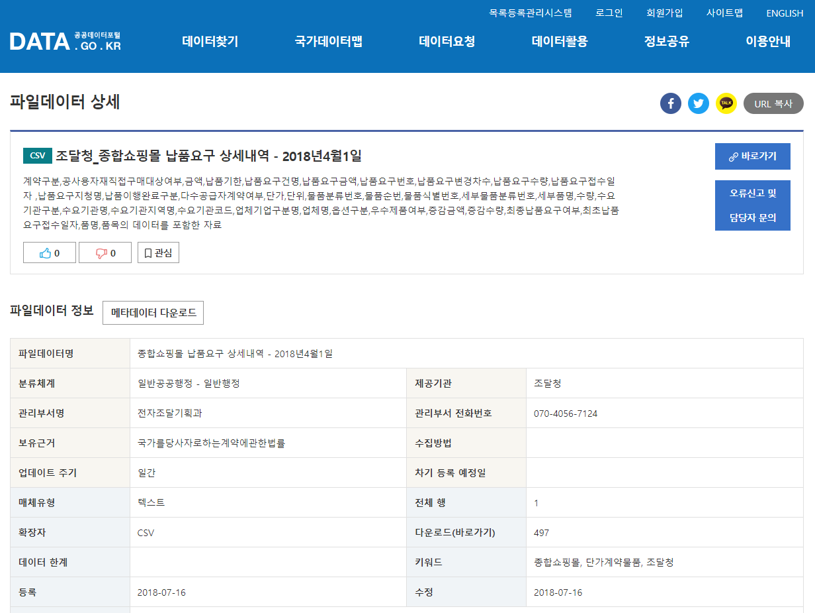
개요
나라장터 종합쇼핑몰
빅데이터 분석
공공데이터포털 /
조달청 종합쇼핑몰 납품요구 상세내역 /
공공기관에서 나라장터 종합쇼핑몰을 통해 구매한 모든 내역을 조회, 다운로드 가능
방대한 데이터를 제공
2000년 1개월 약 550,000개의 데이터
2010년 1개월 약 2,000,000개의 데이터
2020년 1개월 약 3,300,000개의 데이터
2000년~2010년 : 약 25,000,000개의 데이터

Slide 4
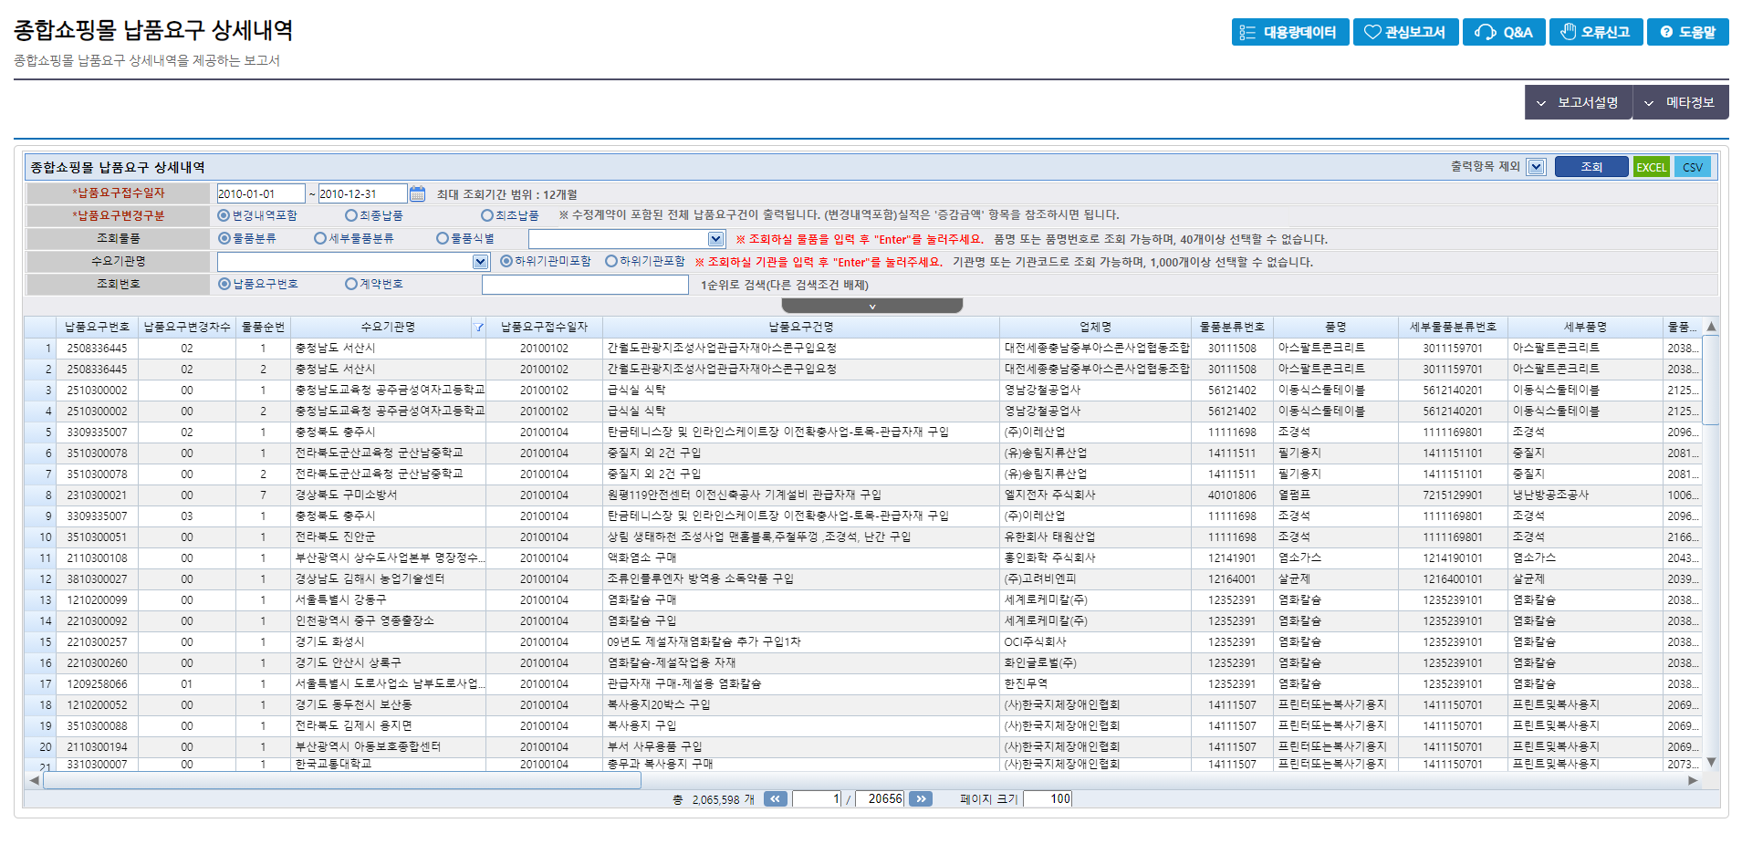
분석 대상 데이터 : 종합쇼핑몰 납품요구 상세내역(data.go.kr)

Slide 5
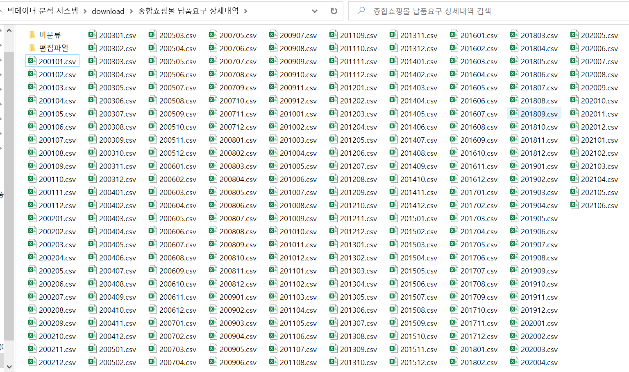
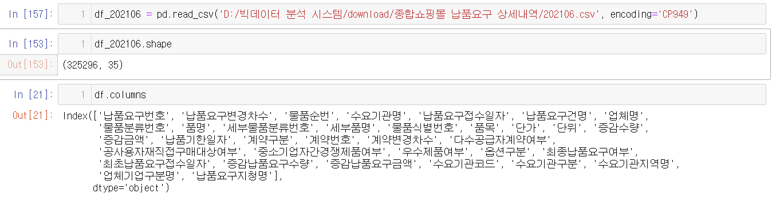
분석 대상 데이터 : 종합쇼핑몰 납품요구 상세내역(data.go.kr)
1개월 약 300,000개의 구매 데이터 (240개월)

Slide 6
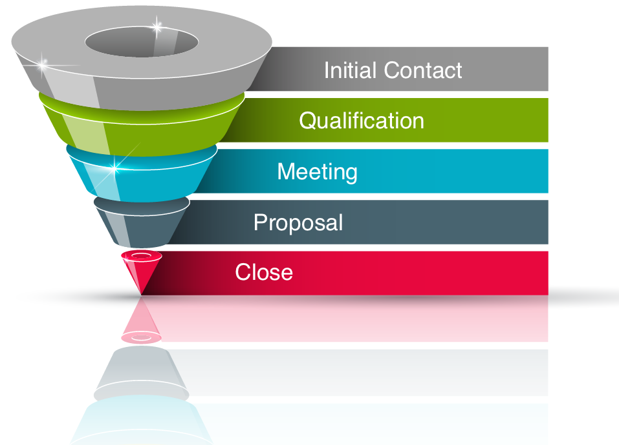
이론적 배경
Sales Opportunity pipeline
Sales Opportunities
From Bigdata
영업기회 발굴을 위해 마케팅에 많은 돈을 투자하지만, 성과측정은 어렵기만 하고, 투자 대비 효율을 기대하기는 쉽지 않음
영업조직만이 가지고 있는 판매 데이터를 가공하여 고객 발굴의 도구로 활용
나라장터의 100% 실제 데이터를 활용하여 누구에게나 필요한 서비스를 제공

Slide 7
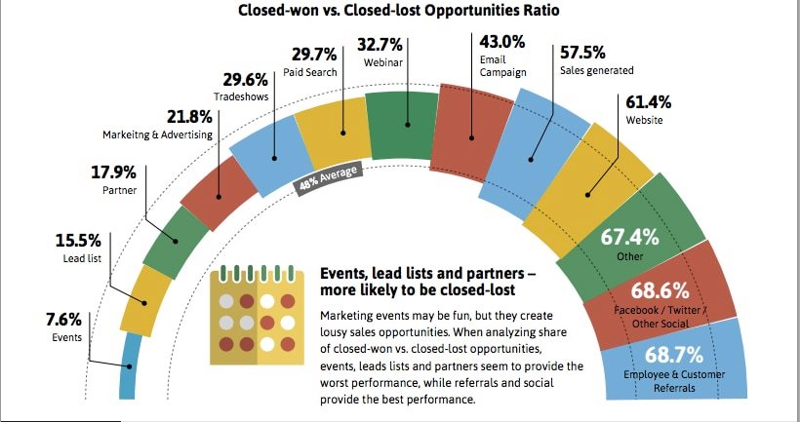
도메인 배경

Slide 8
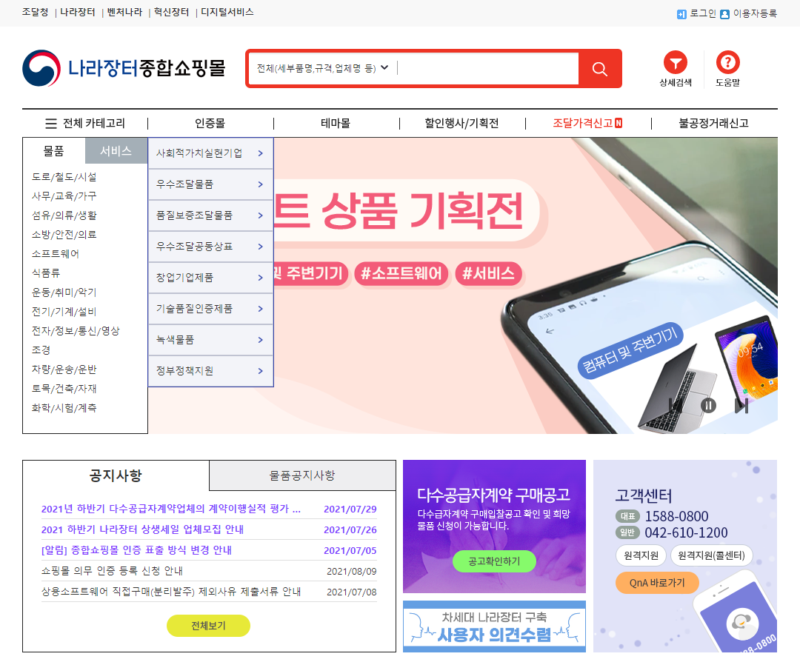
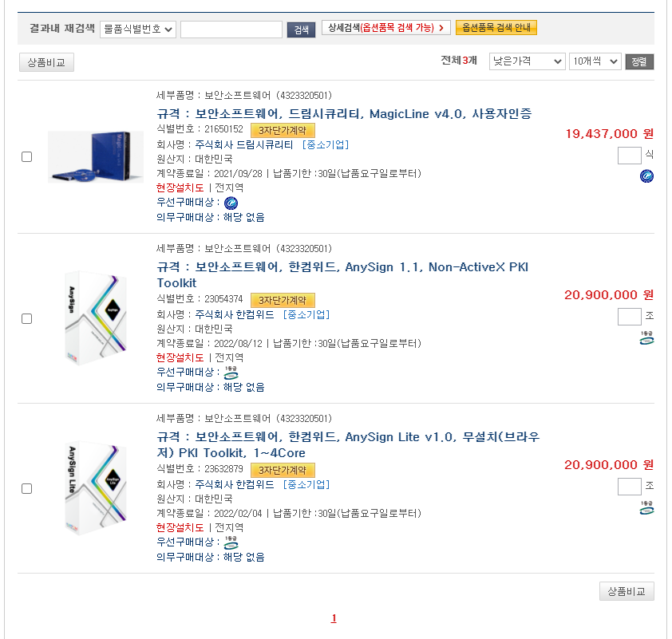
나라장터 종합쇼핑몰 현황

Slide 9
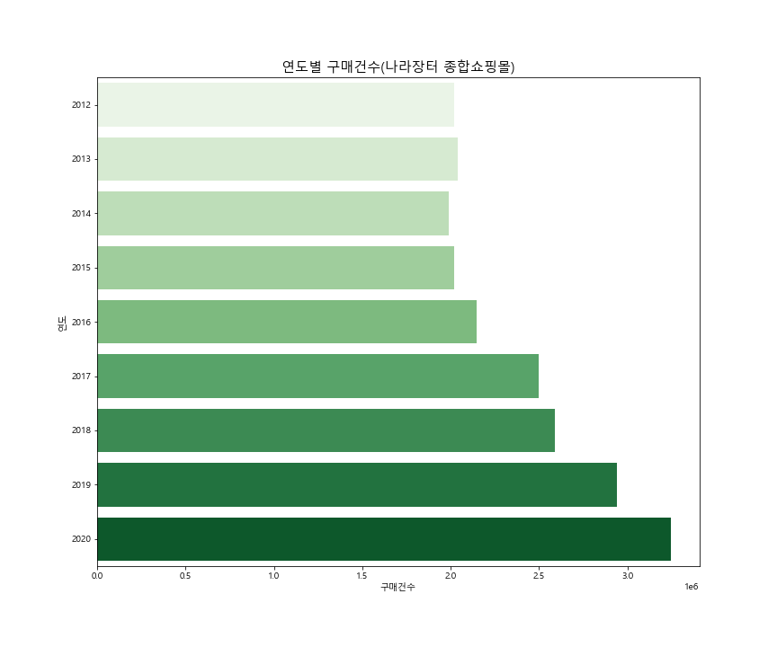
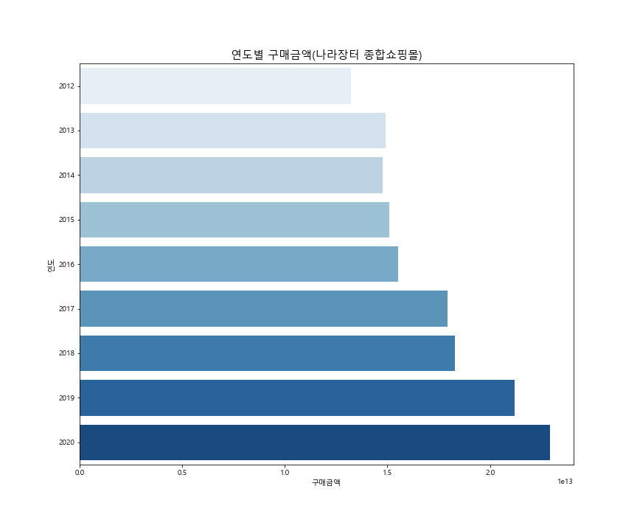
나라장터 종합쇼핑몰 현황

Slide 10
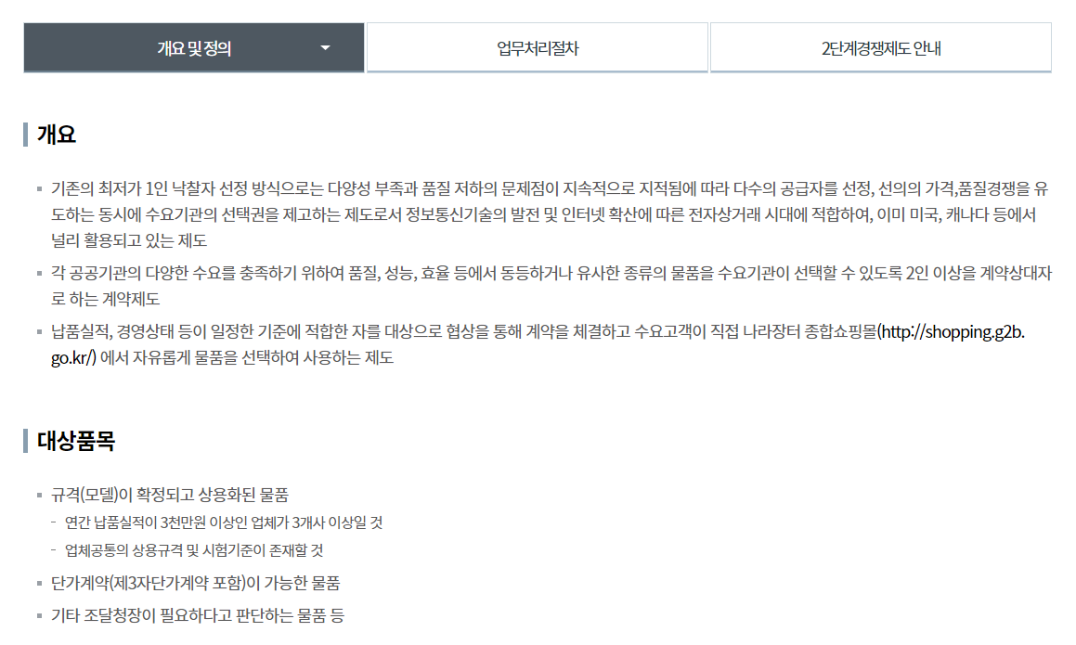
나라장터 종합쇼핑몰 활성화 배경

Slide 11
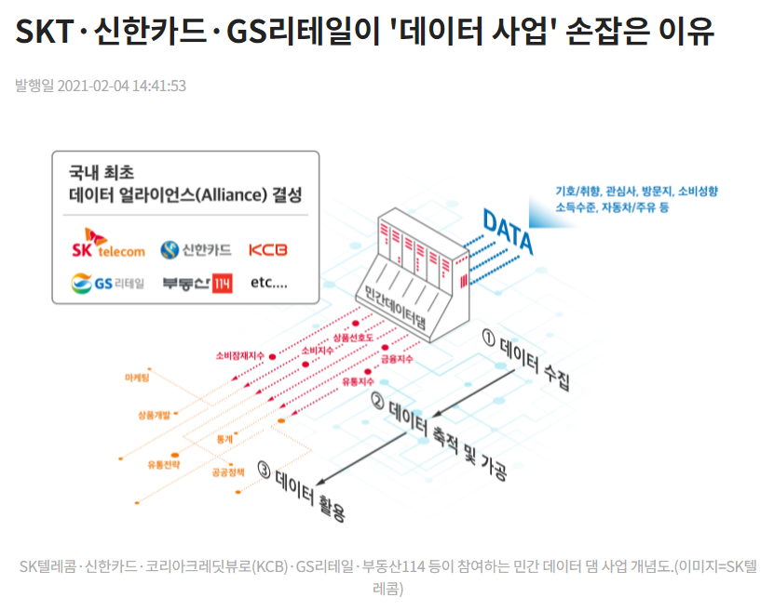
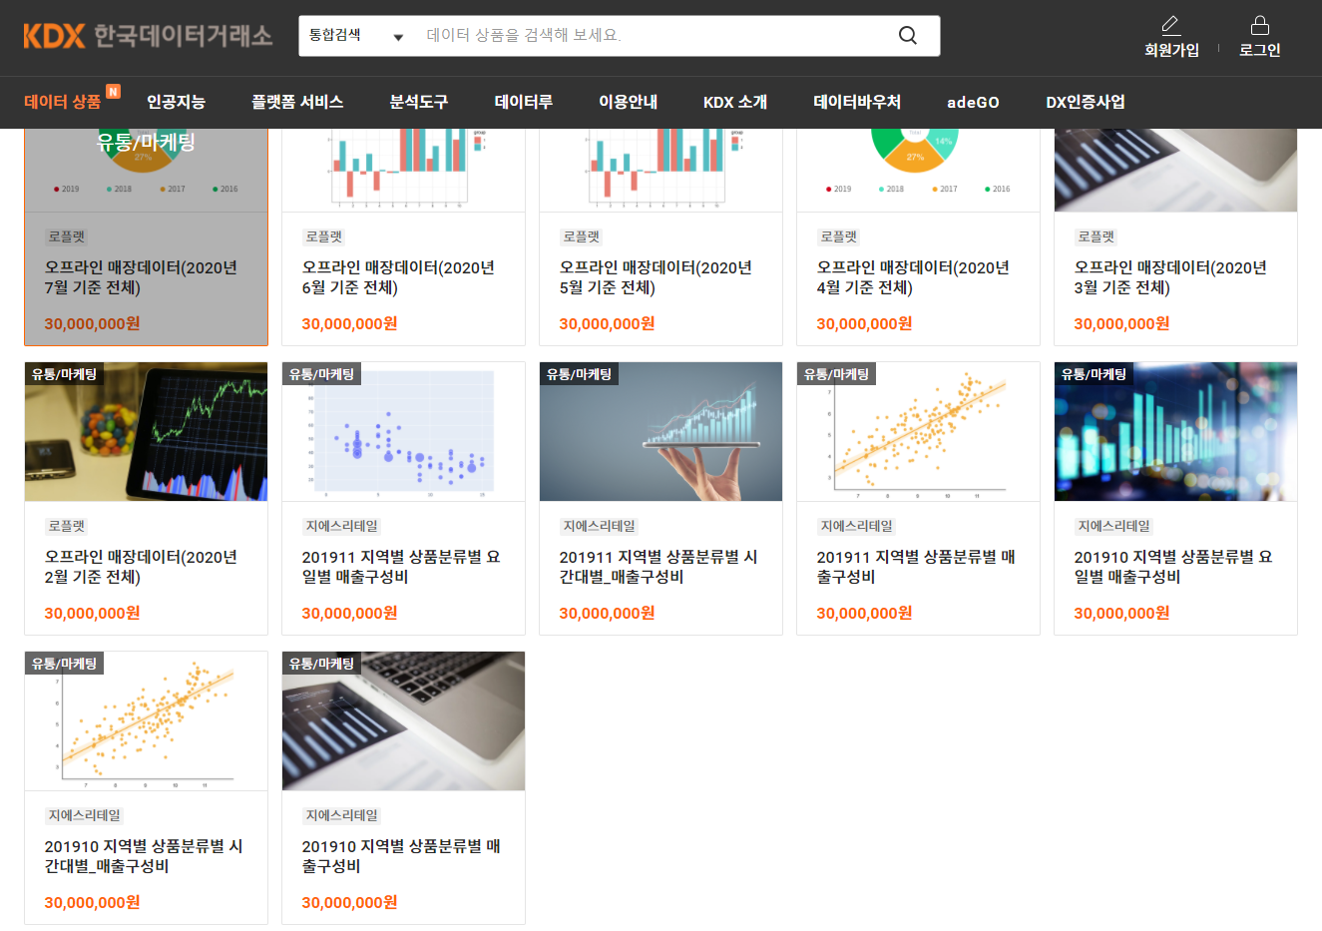
데이터 유통 (B2C 데이터)

Slide 12
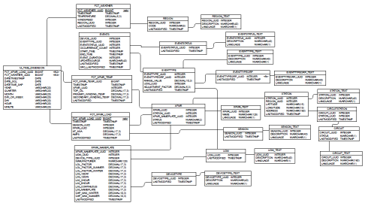

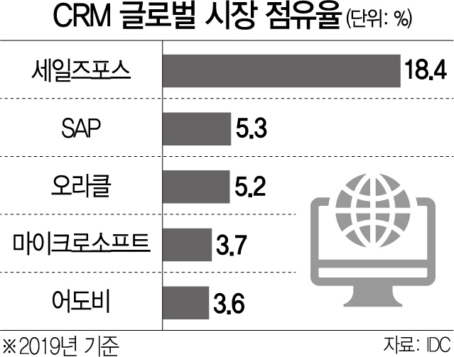
데이터 유통 (B2B 데이터)

Slide 13
연구 가설 및 조사 설계
Research Design

Slide 14
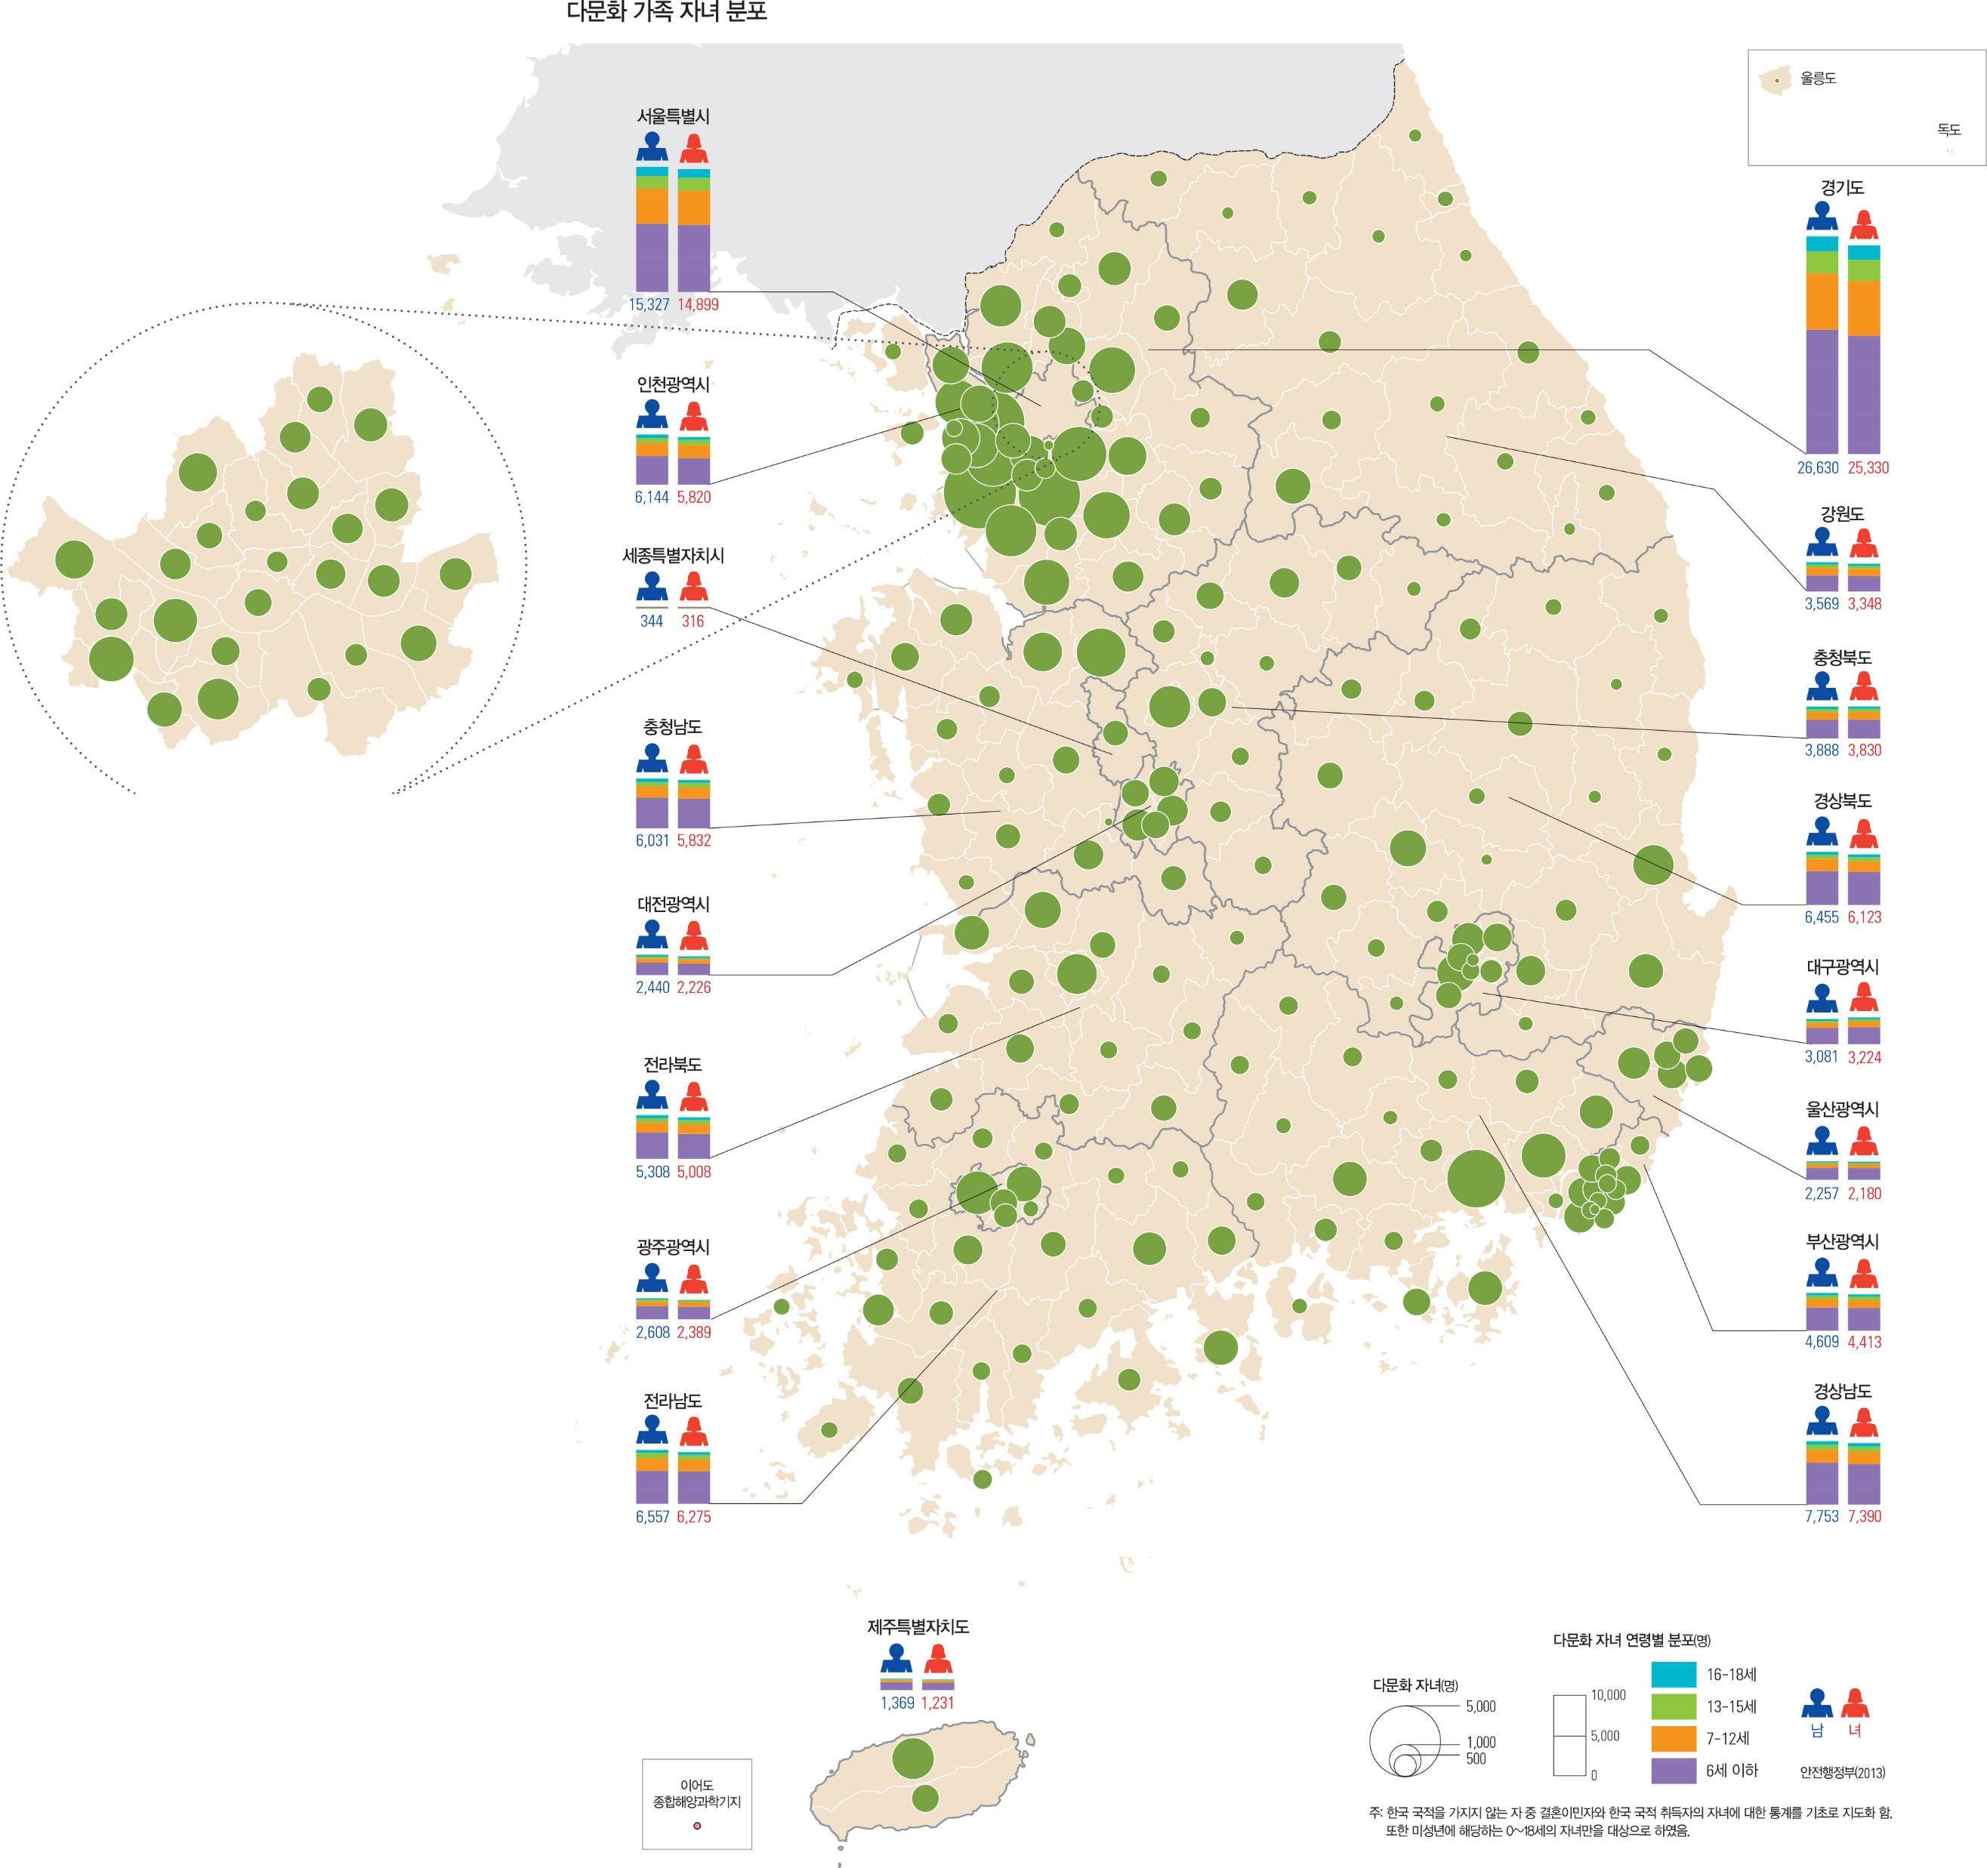

B2B의 Reference 효과 활용
수평적 확산
&
수직적 확산
지역적 확산
행정안전부
국토교통부
해양수산부
업종별 확산
인천국제공항공사
한국시설안전공단
한국국토정보공사
한국공항공사
한국도로공사
한국교통안전공단
한국부동산원
한국토지주택공사
한국철도공사
공기업
교육기관
국가기관
기타기관
준정부기관
기타공공기관
지방공기업
지자체
지자체
출연기관

Slide 15
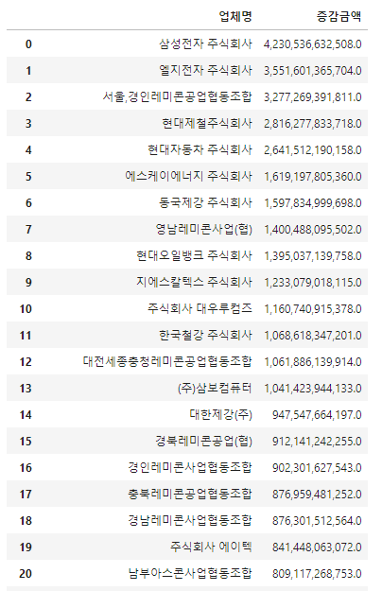
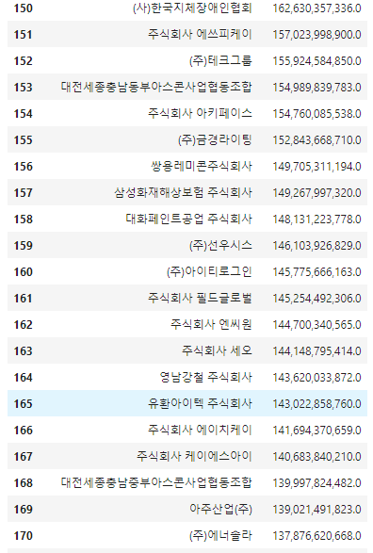
조사 대상 선정

Slide 16
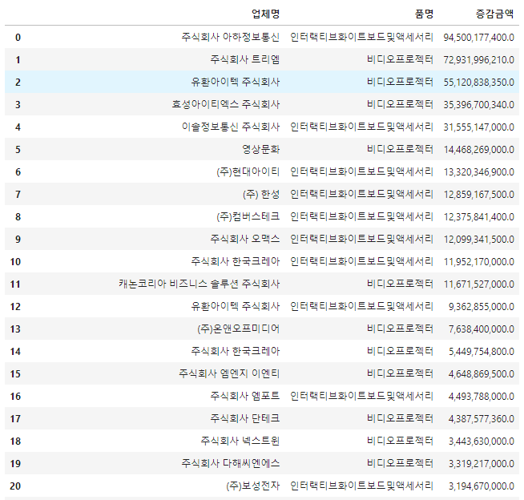
분석 방향
1. Cross sales

Slide 17
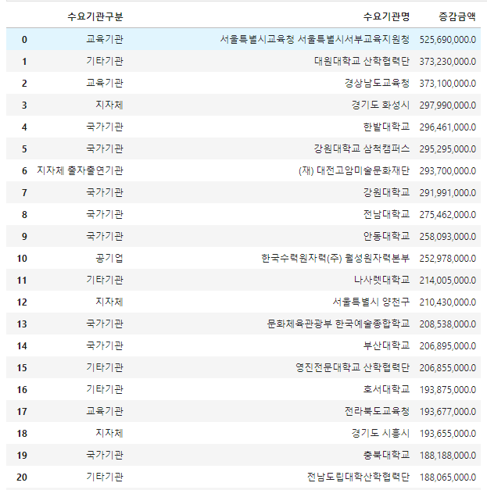
분석 방향
2. 업종별, 지역적 확산

Slide 18
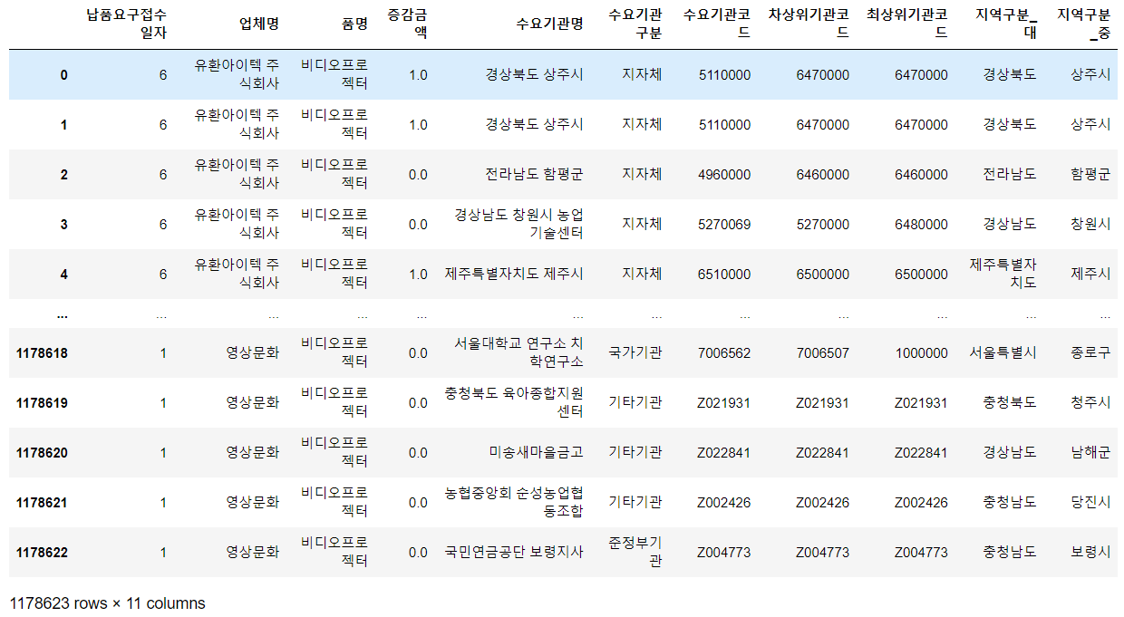
분석 방향
날짜
업체
명
품명
수요기관명(구매자)
구매 하지 않은
모든 경우의 수
실제 구매 데이터

Slide 19
분석 방향
X 100
종속변수 : 1(구매함), 0(구매 안함)
Dense 1. input_dim=10, units=64
Dense 2. units=128
Dense 3. units=64
Model

Slide 20
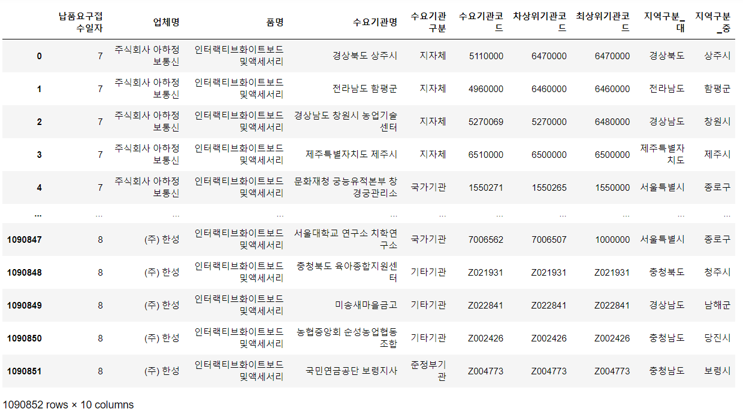
분석 방향
Model

Slide 21
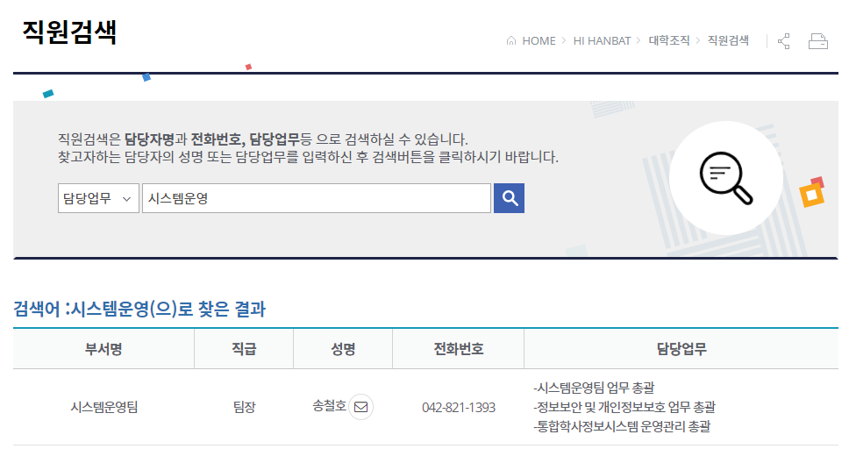
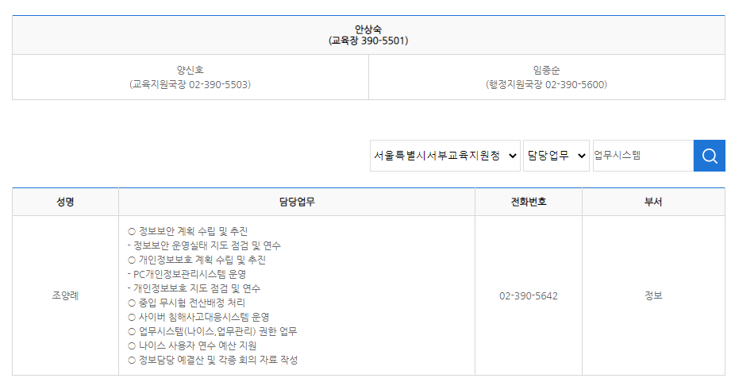
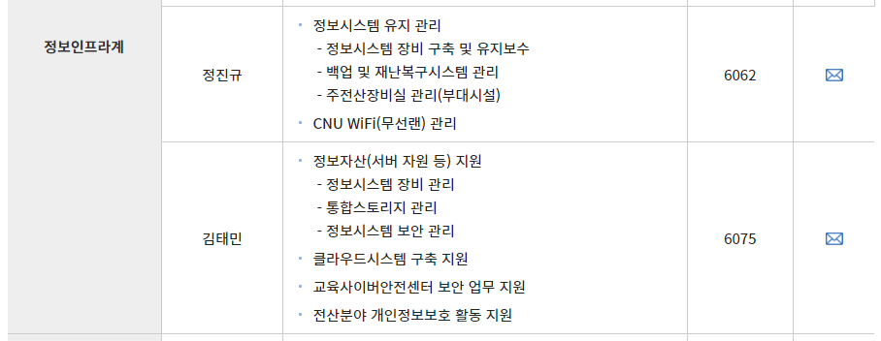
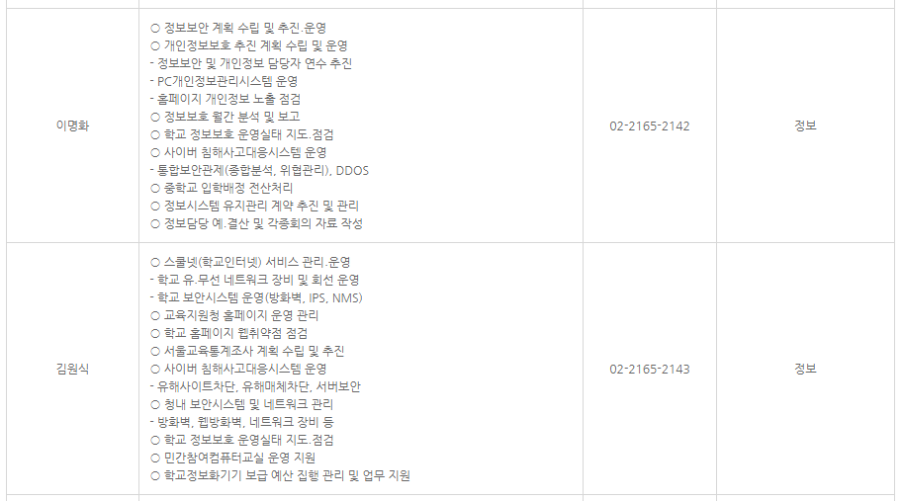
활용 방향
한밭대학교
서울특별시
서부교육지원청
충남대학교
서울특별시
남부교육지원청

Slide 22
실증 분석
Empirical Analysis

Slide 23
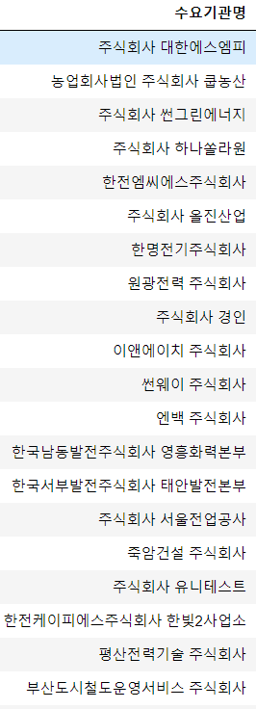
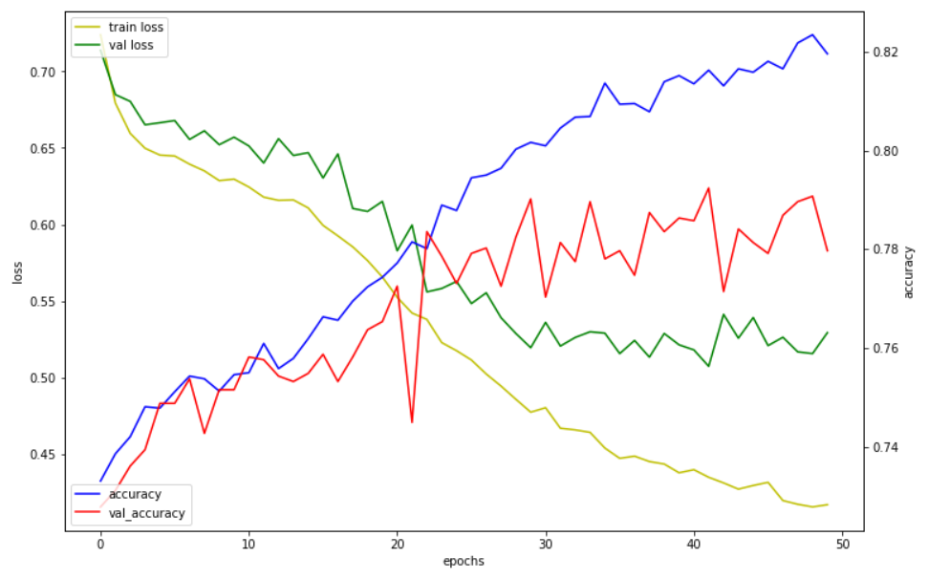
딥러닝 분석

Slide 24
분석(딥러닝) 실패 요인
과다한 각 독립변수의 종류
01
38,000개가 넘는 수요기관의 종류가 대부분 이상값 으로 작용
데이터에 대한 이해 부족
02
제품과 고객사에 대한 이해 부족으로
데이터의 정합성 확인 불가

Slide 25
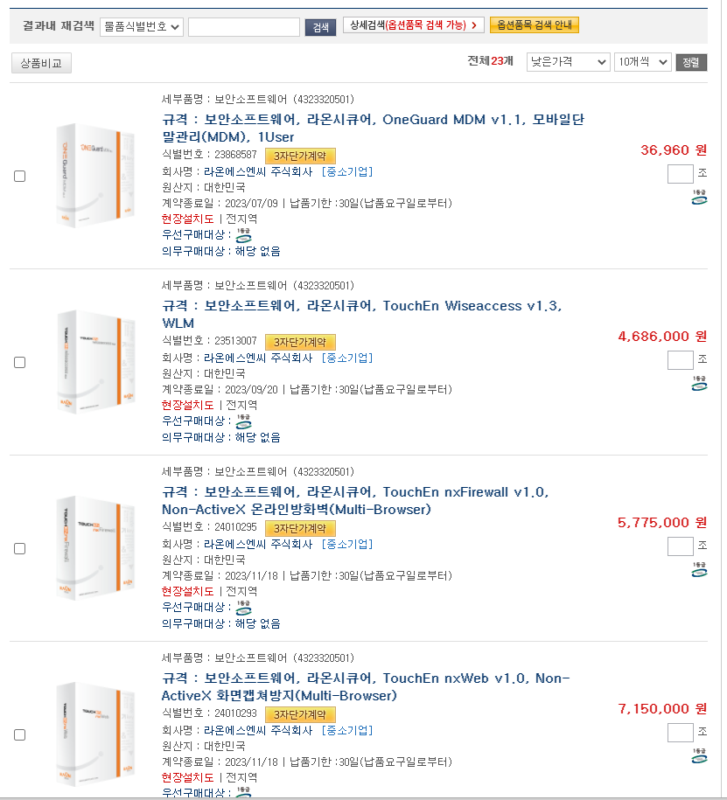
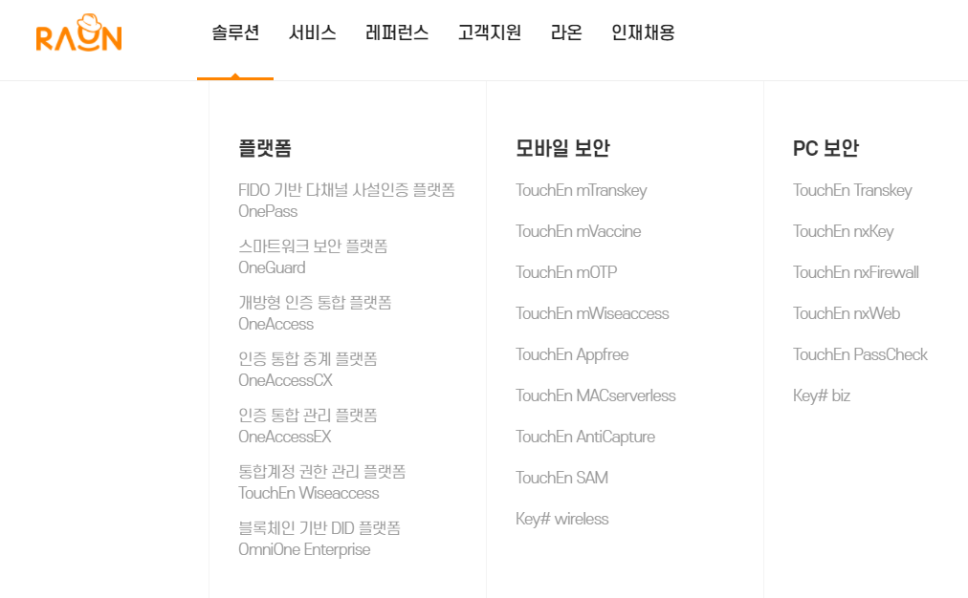
추가 분석
1. 가장 잘 아는 업종의 데이터
2. Cross Sales에 용이한 회사

Slide 26
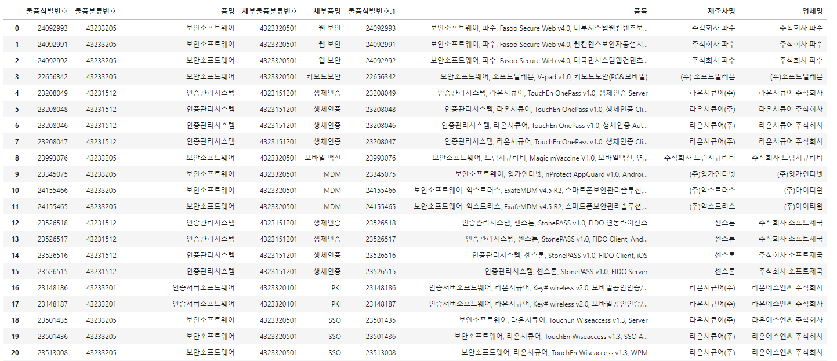
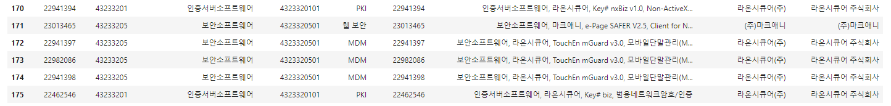
경쟁제품 목록
수동 레이블링

Slide 27
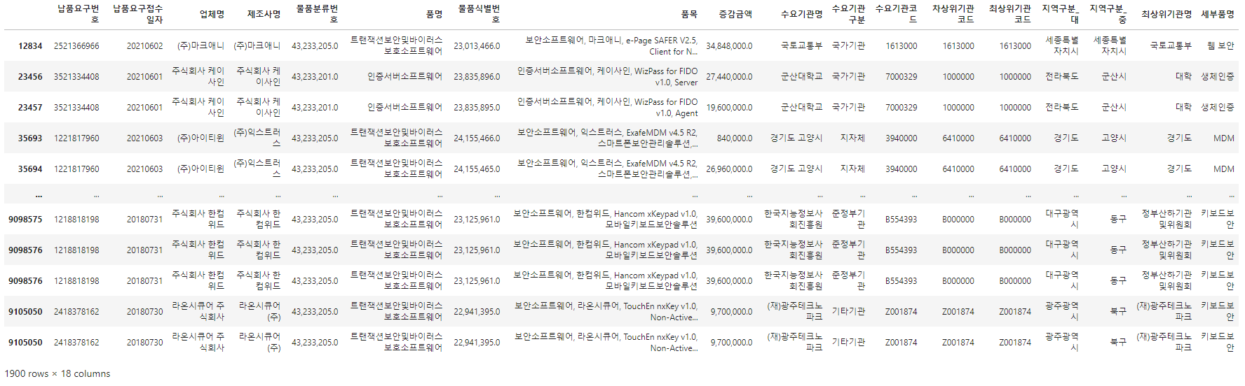
경쟁제품 판매 목록
5년간 175개 경쟁제품의 모든 판매 기록 1,900건

Slide 28
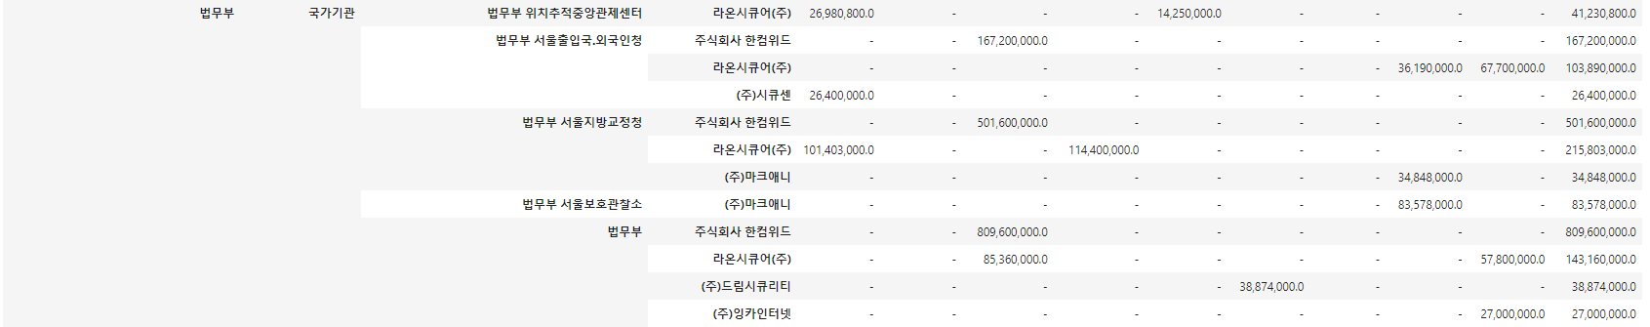
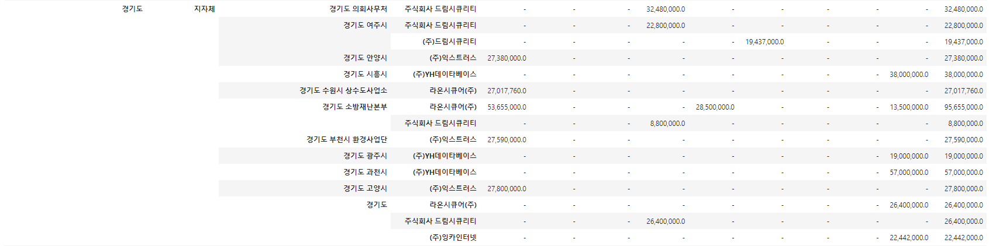
Human Insight 1. 레퍼런스 활용한 수직,수평 확장

Slide 29
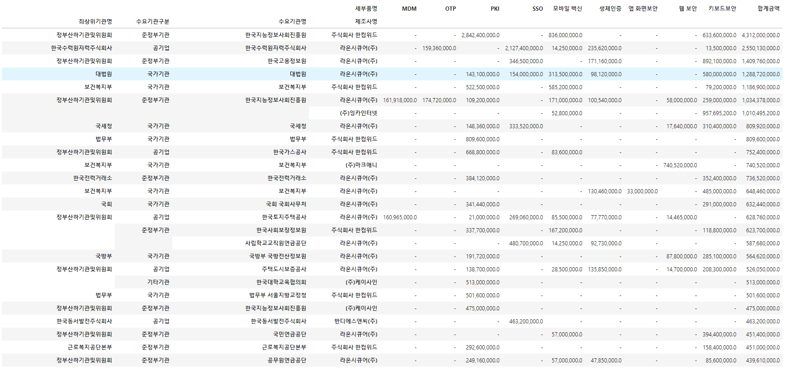
Human Insight 2. Cross Sales 대상 선별

Slide 30
Human Insight 3. 니치마켓 공략

Slide 31
결론
Conclusion and Implications

Slide 32
연구의 결과 및 시사점
분석 경험의 중요성
Analysis
빅데이터 분석에 있어서
어느 경우에나 적용 가능한 만능의 방법은 없다.
수 많은 시행착오만이 빅데이터를 정말 가치있게 한다.
도메인 지식의 중요성
빅데이터
도메인 지식에서 비롯된 가설수립,
레이블링 기준 설정 등이
분석 결과에 지대한 영향을 미친다.
Execution
Visualization
Analysis
시각화의 중요성
A bird in the hand is worth two in the bush
Strategy

Slide 33
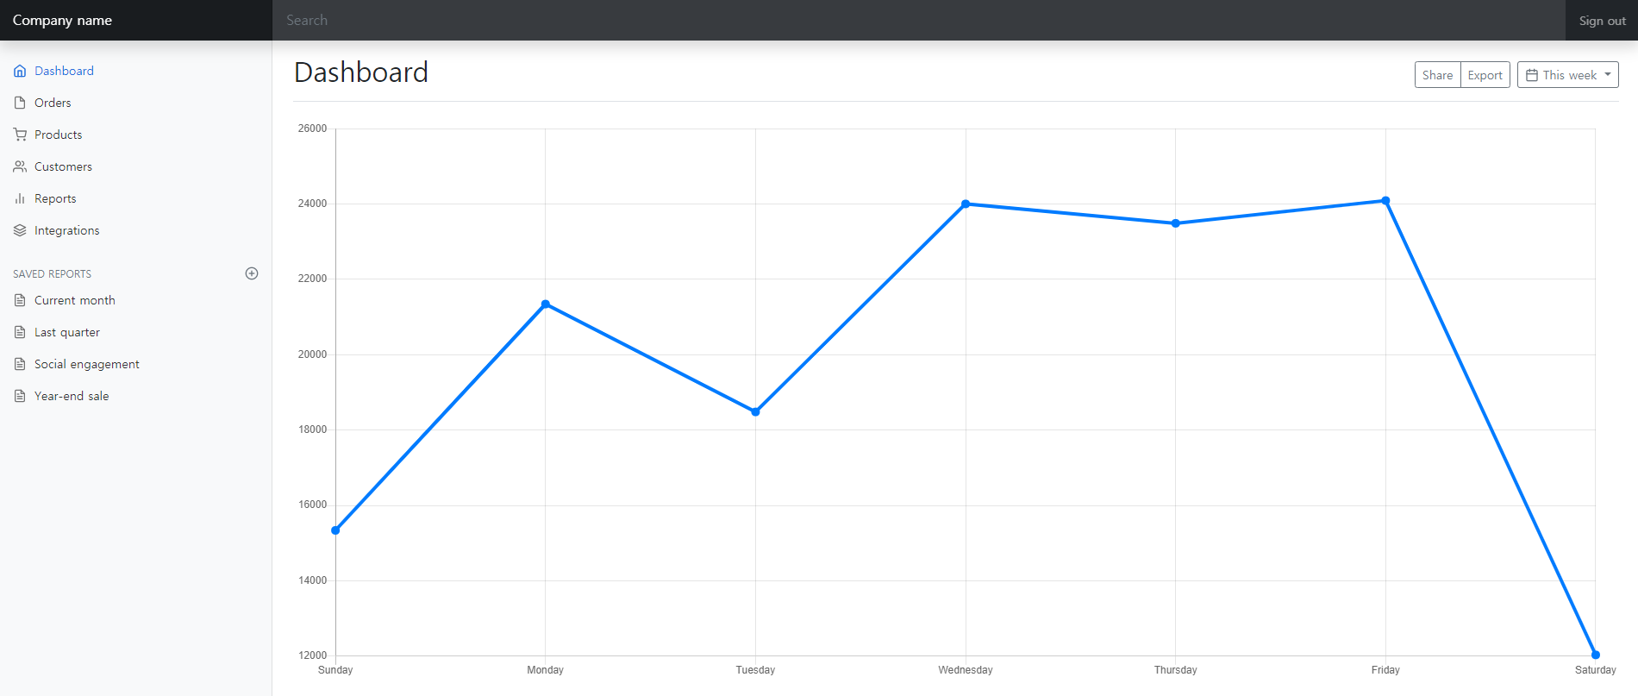
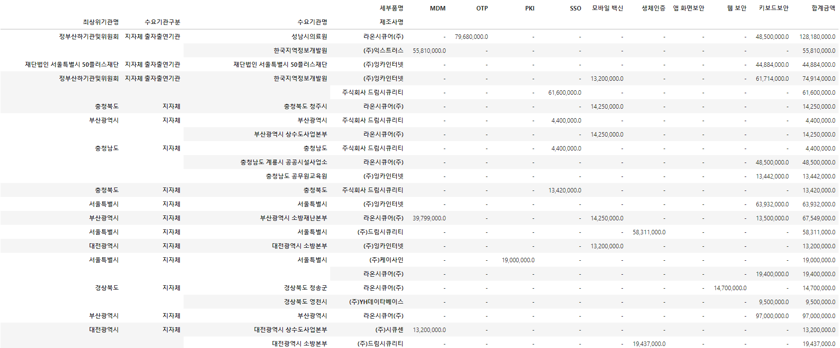

향후 연구 방향

Slide 34
프로젝트 요약
Project Summary

Slide 35
개발환경
OS
Windows 10 Pro
Language
Python 3.8.5
IDE
Anacomda jyputer notebook
Open
Source
Tensorflow 2.4.1, …
연동 대상
Windows 10 Pro

Slide 36
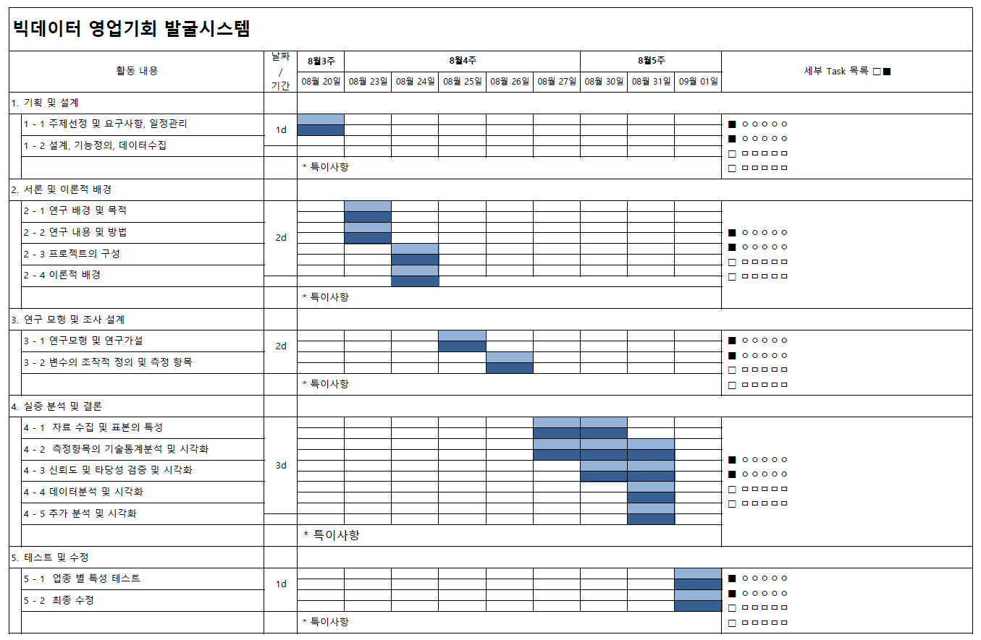
추진일정

Slide 37
THANK YOU

